Slide 1
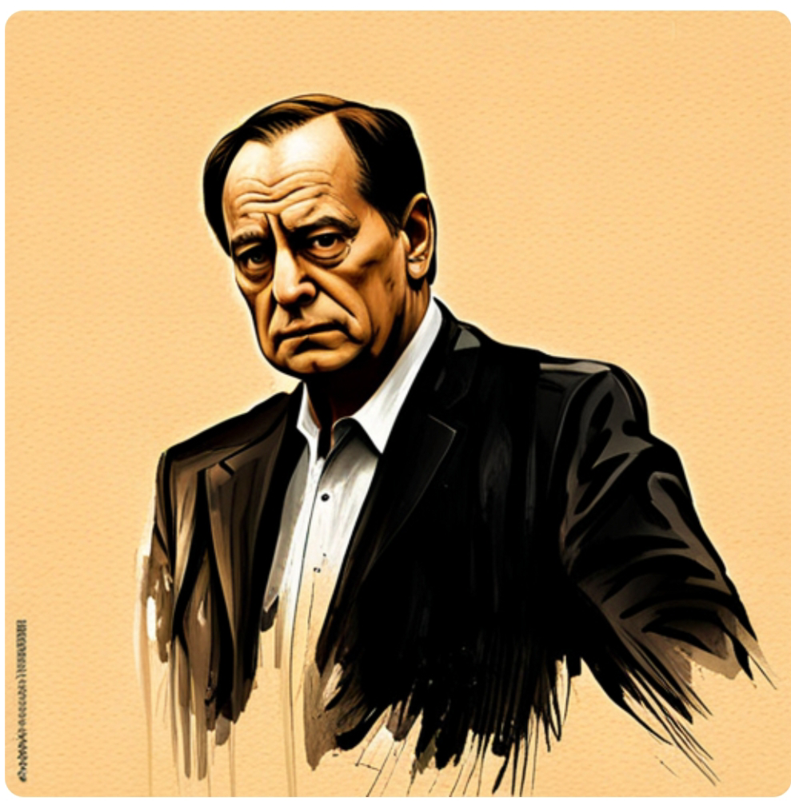
Варламов Алексей Николаевич
Его страсть к слову
Выполняла студентка ОГБПОУ «ТБМК»
Карпенко Елизавета Витальевна 637д
Руководитель: Ларионова. К. А.

Slide 2
Хронология
его жизни
Родился
Образование
Работа
Награды
Доктор филологических наук, профессор МГУ, преподаёт русскую литературу начала XX века и одновременно ведёт творческий семинар в Литературном институте им. Горького
Престижные литературные премии, завоеванные российским писателем Алексеем Варламовым, в том числе второе место в премии «Большая книга» 2007 года за документальный роман «Алексей Толстой».
Москва
Окончил филологический факультет Московского государственного университета

Slide 3
Варламов Алексей Николаевич
Российский писатель, публицист.
Среди многочисленных литературных премий есть: Национальная литературная премия «Большая книга» (2007, вторая премия за документальный роман «Алексей Толстой»), Патриаршая литературная премия (2013), Премия «Студенческий Букер» за роман «Мысленный волк» (2015). Постоянный автор серии «Жизнь замечательных людей». Доктор филологических наук, ректор Литературного института им. А. М. Горького.
Роман «Мысленный волк» - переносит читателя на столетие назад и описывает события, разворачивающиеся в годы Первой мировой войны.
Родился 23 июня 1963, Москва, СССР
Читал лекции о русской литературе в университетаЕвропы и США

Slide 4

Международные переговоры
Варламов
Алексей Николаевич
Российский писатель Алексей Варламов обсудил русскую литературу за рубежом.
Варламов поделился своим опытом об известных русских писателях с международной аудиторией.
Лекции помогли познакомить студентов всего мира с русской литературой.

Slide 5

Ректор и профессор
Будучи выдающимся ученым, Варламов посвятил свою карьеру преподаванию русской литературы.
Преподавал курсы литературы
Получил степень доктора филологических наук.
Возглавил Литературный институт имени Горького.

Slide 6
Алексей Варламов внес большой вклад в русскую литературу. Его работа вдохновляет на исследование культурного наследия.
«Сбалансировать критику и творчество может быть сложно для авторов, которые изучают и преподают литературу.»
Варламов

Slide 7
Спасибо
за внимание !

